Slide 1
Fysioterapi efter bristningar i Sverige.
Författare: Leg fysioterapeut Lina Sjögreen Edstam
Handledare: Senior professor Lena Nilsson Wikmar

Slide 2
Bakgrund
Vaginal förlossning - risk för förlossningsbristningar som graderas I-IV, enkät fylls i av de som drabbats av en grad II-IV-skada
Bristningsregistret etablerades 2014 och initialt för grad III och IV
Från 2017 även grad II
Nationellt - 21 regioner, men först 2020 var alla med
Notes:
Jag har intresserat mig för de vaginala förlossningarna och bristningarna i samband med dem.

Slide 3
Syfte
Att kartlägga förlossningsbristningar hos kvinnor ett år efter förlossningen med fokus på om de fått behandling eller träningsråd av sjukgymnast eller uroterapeut för sitt underliv under åren 2014-2021.

Slide 4
Metod
En deskriptiv populationsbaserad retrospektiv registerstudie. Kartläggningen utgår från data hämtad från ettårsenkäten i det nationella Bristningsregistret, 2014 till 2021.
Notes:
Jag har beskrivit data från bristningsregistret bakåt i tiden, utifrån ett-års enkäten.

Slide 5
Resultat
Antalet var 20 970 svar på ettårsenkäten under åren 2014-2021
33,8% av alla svar, alla år, svarade ja på frågan om man efter utskrivning från BB fått behandling eller träningsråd för sitt underliv av sjukgymnast eller uroterapeut

Slide 6
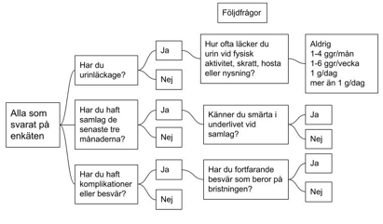
Följdfrågor

Slide 7
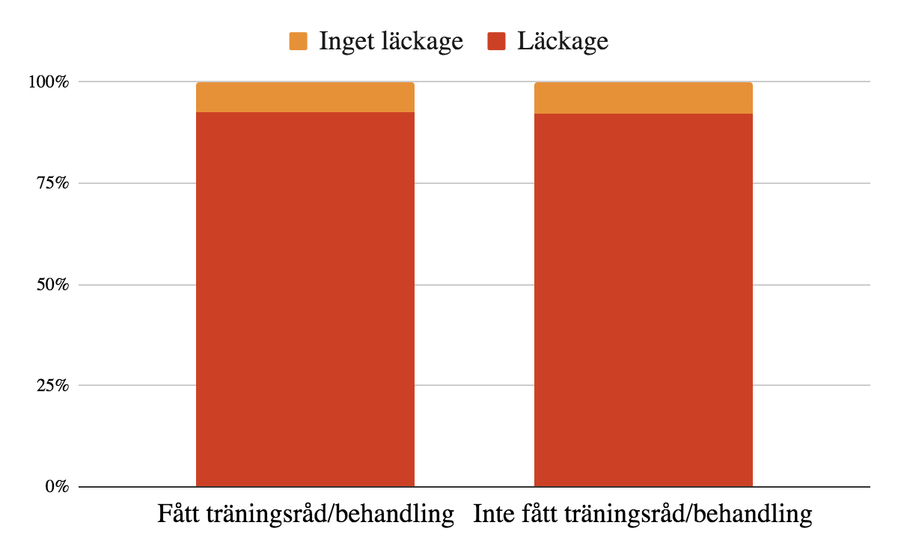
Resultat- urinläckage n=5 280
Ingen signifikant skillnad mellan de som fått träningsråd/ behandling och de som inte fått gällande urinläckage.
Notes:
Av de totalt 20 970 svaren angav 25,2% (n=5 280) att de hade någon form av urinläckage på den första frågan (Figur 2). Av dem skattade 7,6% (n=400) att de aldrig läcker vid fysisk aktivitet, skratt, hosta och nysning, och 8,9% (n=471) uppgav att de läckte urin mer än 1 gång/dag

Slide 8
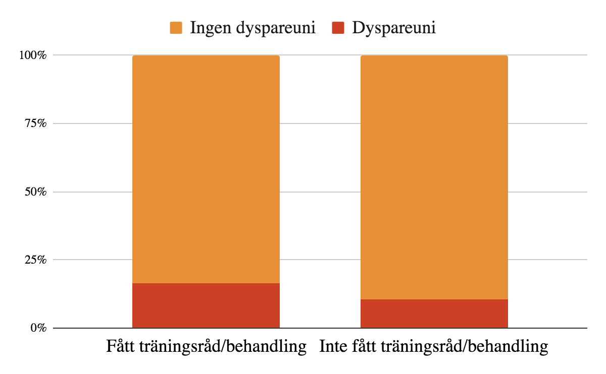
Resultat- dyspareuni n = 16 932
Av de som fått träningsråd/behandling hade signifikant fler dyspareuni.
Notes:
Av de 16 932 kvinnorna som svarade Ja på frågan om hon de senaste 3 månaderna haft samlag (Figur 2), svarade 87,1% (n=14 747) kvinnor att de inte hade samlagssmärta, 12,5% (n=2 112) svarade att de hade smärta vid samlag i olika grad.

Slide 9
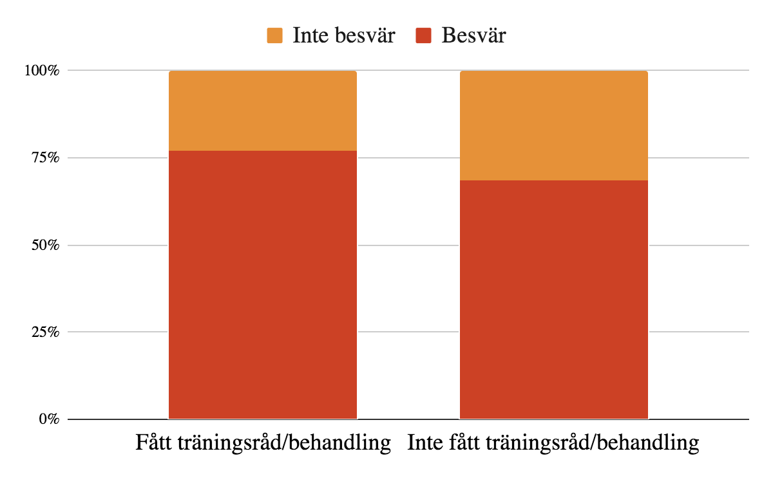
Resultat- kvarstående besvär n = 4 975
Av de som fått träningsråd/behandling hade signifikant fler kvarstående besvär.
Notes:
Av samtliga (n=20 970) kvinnor var det 23,7% (n=4 975) som svarade ja på den första frågan om man har komplikationer eller besvär, (Figur 2). Av dem svarade 70,1% (n= 3 518) att de fortfarande ett år postpartum hade besvär som berodde på bristningen

Slide 10
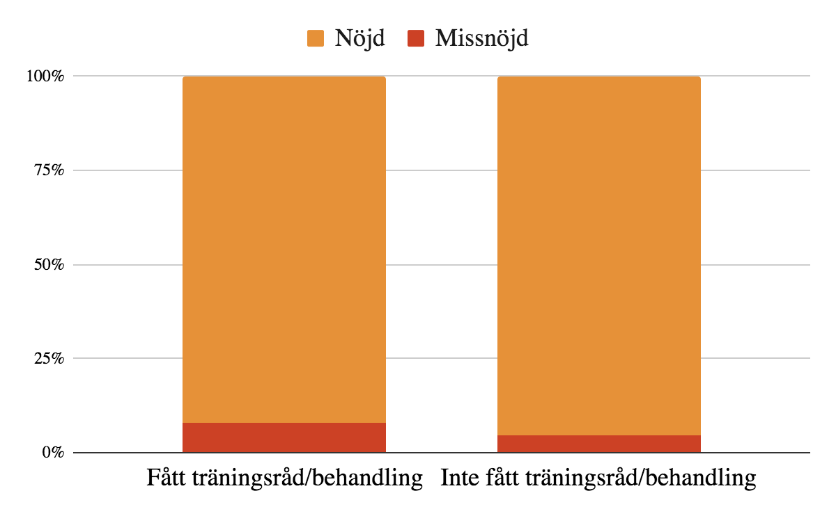
Resultat- nöjdhet över lagningen n = 20 970
Av de som fått träningsråd/behandling var signifikant fler missnöjda över lagningen av bristningen.
Notes:
Majoriteten, 73,0% (n=15 306), av alla 20 970 kvinnor var antingen mycket nöjda eller nöjda med lagningen av bristningen medan 5,5% (n=1 156) var missnöjda och mycket missnöjda

Slide 11
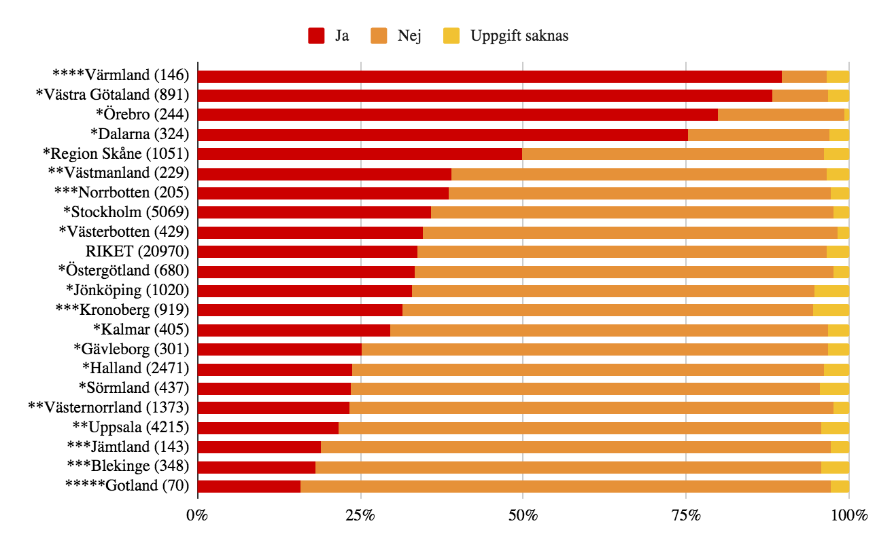
Resultat
Notes:
* 2014, ** 2015, *** 2016, **** 2017 och ***** 2020
Detta är för alla år, 2014-2021, summan inom parentes gäller för alla år.
I Värmland var andelen kvinnor som fått råd 89,7%, på Gotland var det 15,7% och genomsnittet för hela riket var 33,8% för alla år.

Slide 12
Sammanfattning
Det är stora regionala skillnader på andelen kvinnor som fått träningsråd eller behandling av sjukgymnast eller uroterapeut
Vi vet inte vilken sorts träningsråd eller behandling kvinnorna fått
Signifikant skillnad mellan de som fått träningsråd eller behandling och de som inte fått det avseende samlagssmärta, fortsatta besvär och nöjdhet av lagningen men inte avseende urinläckage vid fysisk aktivitet, skratt, hosta och nysning

Slide 13
Reflektioner
Skilja på uroterapeut och fysioterapeut och ändra namn från sjukgymnast i enkäten samt översätta till flera språk.
Endast ca 70% av alla med grad III och IV svarade ja, trots att det framgår i de nationella riktlinjerna för fysioterapeutiskt omhändertagande av sfinkterskador att de ska få kontakt.
Viktigt att kunskap kring förlossningsbristningar finns i alla regioner.
Notes:
Tar tid innan alla är med på tåget, önskvärt vore att även grad II registreras, även om det blir merjobb för barnmorskorna.

